Slide 1


TRƯỜNG ĐẠI HỌC BÁCH KHOA HÀ NỘI
HANOI UNIVERSITY OF SCIENCE AND TECHNOLOGY
Bài tâp lớn :
Xây dựng website diễn đàn thảo luận sử dụng NodeJS
Các thành viên: MSSV:
Nguyễn Ngọc Minh 20183797
Hoàng Anh Đức 20183711
Nguyễn Đức Thành 20183835
Nguyễn Huy Hoàng 20173749

Slide 2
Nội dung bài báo cáo
Giới thiệu, mục tiêu , nội dung chính của đề tài
Giới thiệu về công nghệ thiết kế website
Phân tích thiết kế hệ thống
Xây dựng và demo chương trình
Kết quả đạt được

Slide 3
1. Giới thiệu, mục tiêu và nội dung chính đề tài
Giới thiệu đề tài:
Diễn đàn trực tuyến có thể không còn mấy xa lạ với chúng ta, đó là một môi trường trực tuyến, nơi người dùng truy cập và cùng nhau thảo luận về những chủ đề họ có hứng thú.
Các lợi ích của diễn đàn như: tăng sự tương tác, giao tiếp, khuyến khích văn hóa chia sẻ, hỗ trợ lẫn nhau, trở thành nơi lưu trữ thông tin, kiến thức hiệu quả,…
Nhóm em quyết định sẽ xây dựng một diễn đàn về lập trình, nơi mà các bạn sinh viên hay bất kì ai có thể chia sẻ, giúp đỡ nhau giải đáp các thắc mắc liên quan đến các lĩnh vực công nghệ thông tin.

Slide 4
1. Tính cấp thiết, mục tiêu và nội dung chính đề tài
Mục tiêu :
Xây dựng thành công website diễn đàn thảo luận.
Tìm hiểu thêm được các công nghệ xây dựng lên website hoàn chỉnh
Xây dựng đầy các chức năng và thiết kế hệ thống, CSDL có tầm nhìn dài hạn
Website hiển thị đẹp, thu hút nhiều người sử dụng, truy cập.
Giúp cho bất kì ai có nhu cầu giải đáp, tìm hiểu có thể nhanh chóng tìm hiểu các vấn đề mình mong muốn

Slide 5
1. Tính cấp thiết, mục tiêu và nội dung chính đề tài
Nội dung chính :
Tìm hiều, ứng dụng các ngôn ngữ lập trình vào thiết kế website (nodeJS).
Thiết kế đặc tả hệ thống.
Xây dưng cơ sở dữ liệu trên MongoDB.
Xây dựng các module quản lý.
Website nhanh và hiệu quả hơn trong việc quản lý.
Kiểm thử
Bảo trì hệ thống

Slide 6

2. Giới thiệu về công nghệ thiết kế website

Slide 7
2. Giới thiệu về công nghệ thiết kế website
Node.js: là một hệ thống phần mềm được thiết kế để viết các ứng dụng internet có khả năng mở rộng, đặc biệt là máy chủ web. Chương trình được viết bằng JavaScript, sử dụng kỹ thuật điều khiển theo sự kiện, nhập/xuất không đồng bộ để tối thiểu tổng chi phí và tối đa khả năng mở rộng. Node.js bao gồm có V8 JavaScript engine của Google, libUV, và vài thư viện khác.
AngularJS là một framework có cấu trúc cho các ứng dụng web động. Nó cho phép bạn sử dụng HTML cho phép bạn mở rộng cú pháp của HTML để diễn đạt các thành phần ứng dụng của bạn một cách rõ ràng và súc tích.
NodeJS
Angular
AngularJS

Slide 8

2. Giới thiệu về công nghệ thiết kế website
MongoDB
MongoDB là phần mềm cơ sở dữ liệu mã nguồn mở NoSQL hỗ trợ đa nền tảng được thiết kế theo hướng đối tượng.

Slide 9
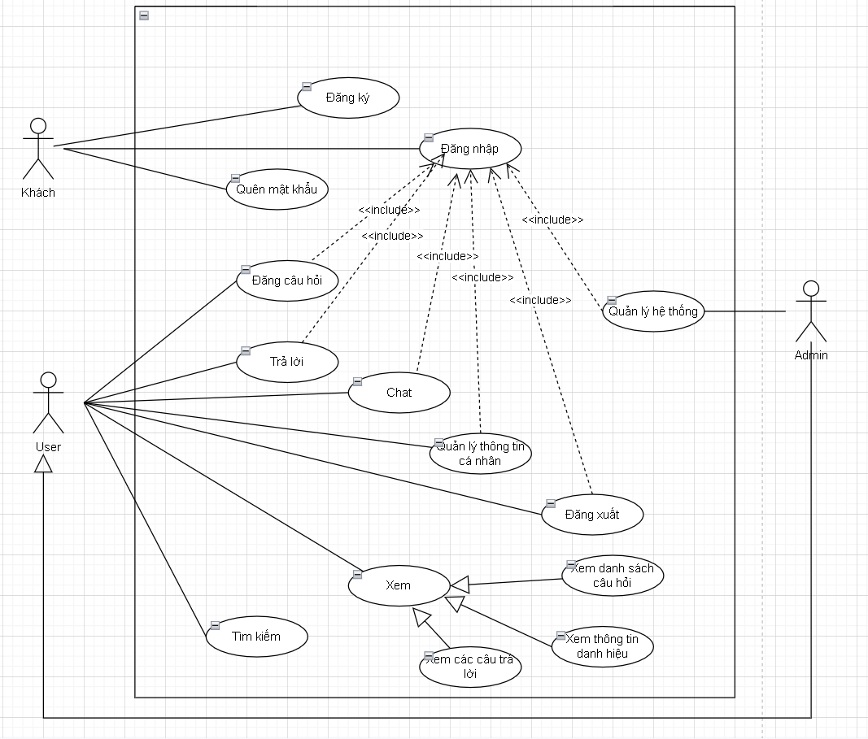
3. Phân tích thiết kế hệ thống
Biểu đồ Usecase tổng quát
NodeJS
AngularJS

Slide 10
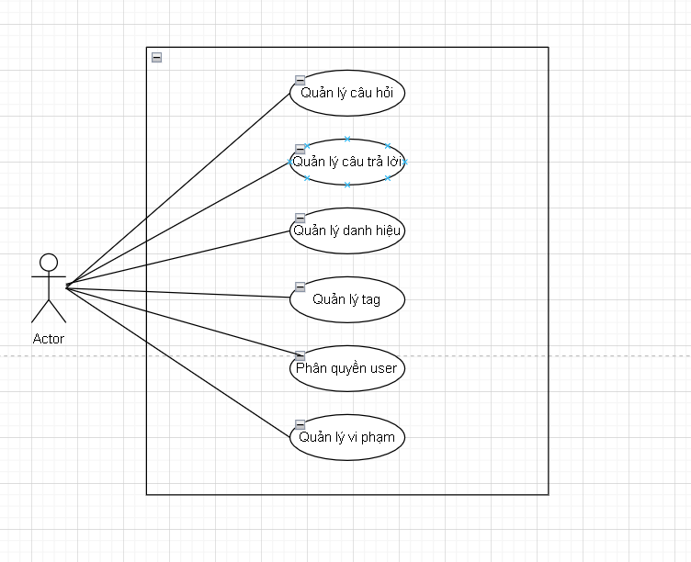
3. Phân tích thiết kế hệ thống
Biểu đồ Usecase quản lý hệ thống
NodeJS
AngularJS

Slide 11
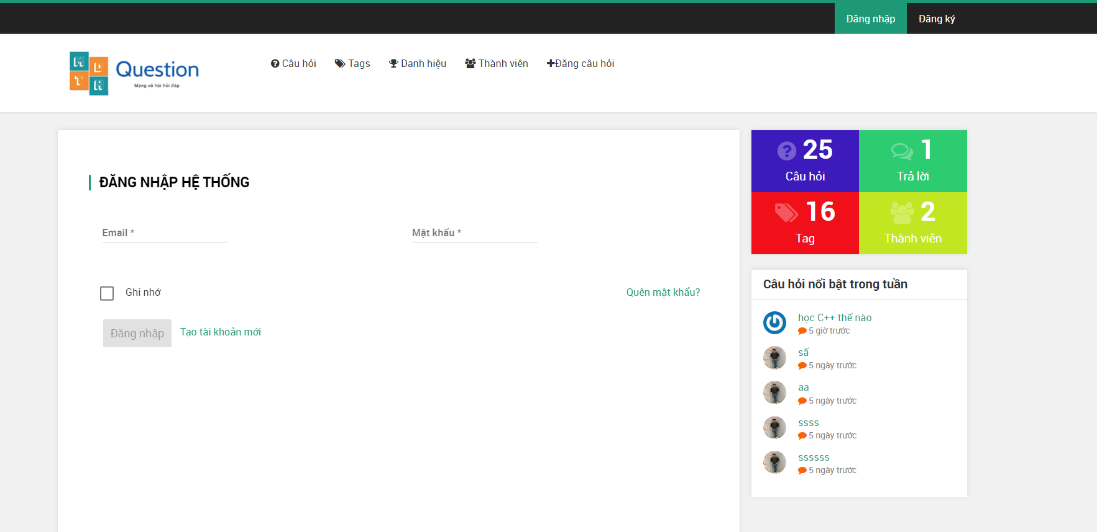
4. Xây dựng và demo chương trình
Giao diện đăng nhập
NodeJS
AngularJS

Slide 12
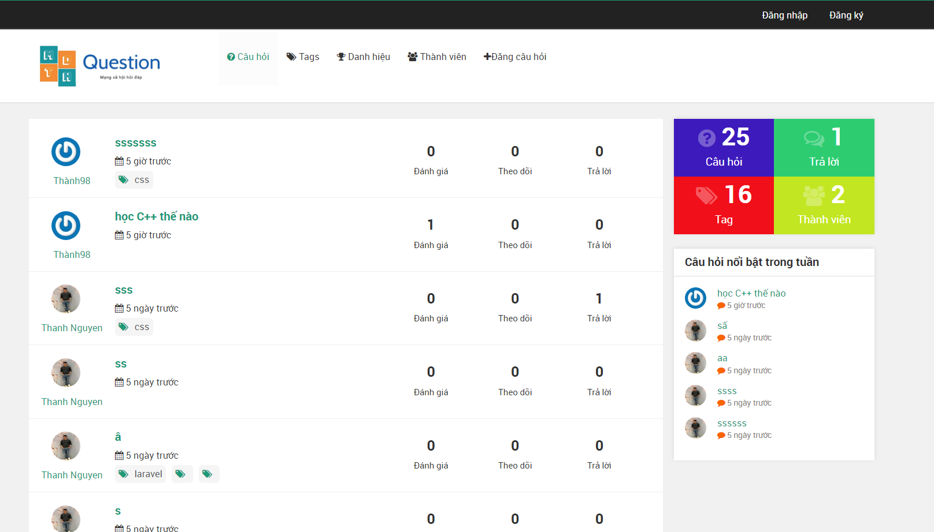
4. Xây dựng và demo chương trình
Giao diện câu hỏi
NodeJS
AngularJS

Slide 13
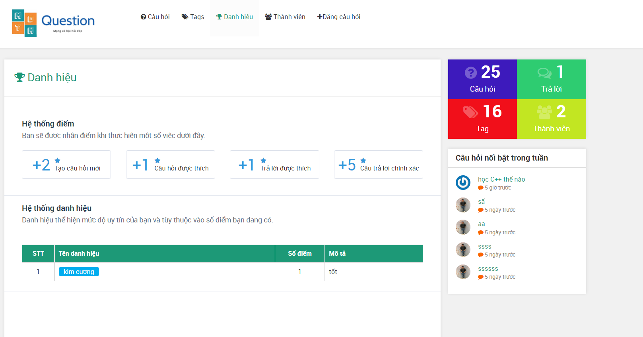
4. Xây dựng và demo chương trình
Giao diện thông tin các danh hiệu
NodeJS
AngularJS

Slide 14
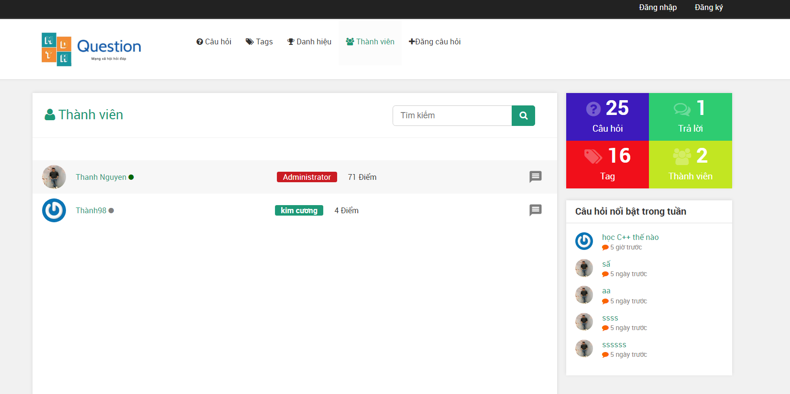
4. Xây dựng và demo chương trình
Giao diện xem danh sách các thành viên
NodeJS
AngularJS

Slide 15
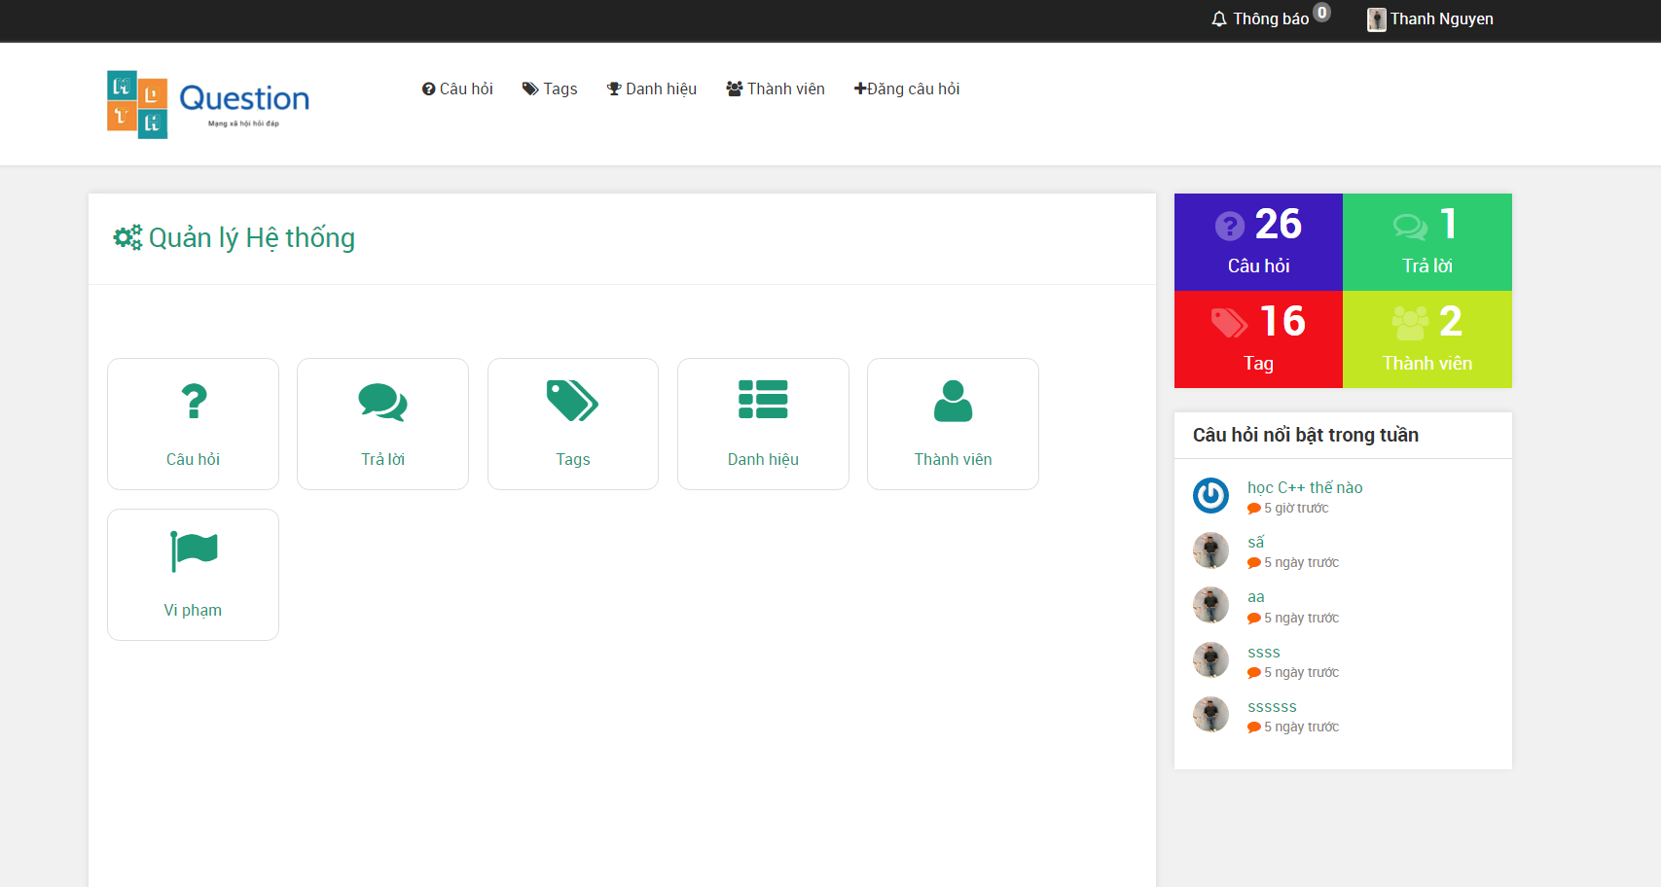
4. Xây dựng và demo chương trình
Giao diện quản lý hệ thống của admin
NodeJS
AngularJS

Slide 16
5. Kết quả đạt được
Kết quả đạt được :
Đã đạt được mục tiêu đề ra, hoàn thành website diễn đàn thảo luận
Vận dụng NodeJS, AngularJS và MongoDB vào việc xây dựng website của mình.
Phần giao diện người dùng: giao diện thân thiện, dễ sử dụng
Phần quản trị đã xây dựng được hệ thống quản lý dữ liệu của website, giúp cho những người quản trị dễ dàng quản lý thông tin, dữ liệu, xem, thêm, xóa, cập nhật dữ liệu cho website, cũng như thống kê được thông tin của từng mục quản lý.

Slide 17
5. Kết quả đạt được
Phân chia công việc:
Thành viên | Công việc
Nguyễn Ngọc Minh | Thiết kế, kết nối database
Nguyễn Huy Hoàng | Thiết kế giao diện
Hoàng Anh Đức | Lập trình controller và server
Nguyễn Đức Thành | Thiết kế giao diện

